Slide 1

HƯỚNG DẪN CHUẪN BỊ BÀI HỌC
TIẾT 12: LUYỆN TẬP
RÚT GỌN BIỂU THỨC CHỨA CĂN THỨC BẬC HAI
HỌC SINH CẦN THỰC HIỆN CÁC YÊU CẦU SAU
Học thuộc các công thức biến đổi căn thức (sgk/39)
Học thuộc 4 dạng phương trình có chứa dấu căn
$$\frac{A}{B}$$
Điều kiện để biểu thức dạng
dương hoặc âm
Làm các dạng bài tập: giải phương trình, rút gọn biểu thức, toán thực tế có chứa CTBH.

Slide 2

HỌC SINH CẦN THỰC HIỆN CÁC YÊU CẦU SAU
Các công thức biến đổi căn thức được nhắc ở tiết 11.
4 dạng phương trình có chứa dấu căn.
1)
2)
3)
4)
$$\frac{A}{B}$$
Điều kiện để biểu thức dạng
dương hoặc âm
1)
2)

Slide 3
BÀI TẬP
Bài 1: giải phương trình
a)
b)
c)
Bài 2: Toán tổng hợp
Cho biểu thức M =
Rút gọn M với a > 0, a ≠ 1 và a ≠ 4.
Tìm giá trị của a để M > 0.

Slide 4
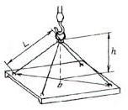



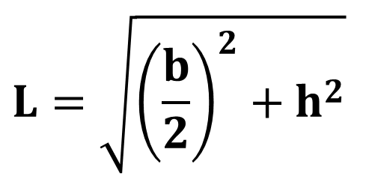

Bài 3: Toán thực tế
Hình ảnh 4 nhánh dây cáp cẩu nâng một khối bê tông (be’ton) nặng hình vuông, có dạng một hình chóp. Chiều dài L (m) của mỗi nhánh dây cáp được xác định theo công thức:
L
$$=\sqrt{2\sqrt{3}}$$
h
b
$$\sqrt{8}$$
$$L=\sqrt{{\left(\frac{b}{2}\right)}^{2}+h^{2}}$$
$$\sqrt{2\sqrt{3}} m$$
Biết h = và cạnh của khối bê tông hình vuông bằng
$$\sqrt{8 } m$$
Tính độ dài đường chéo b và độ dài nhánh dây cáp L.

